Slide 1
此PPT演示使用CopperCAM生成CNC刀路，
请先确认CopperCAM与PHPnow有无正确安装以及设置

Slide 2
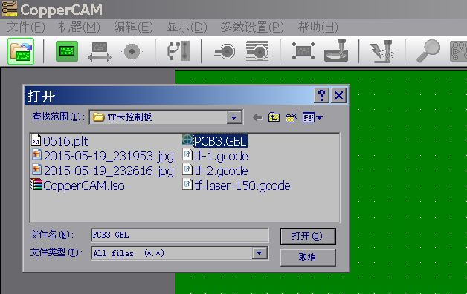
导入PCB Gerber文件
智博3D打印机

Slide 3
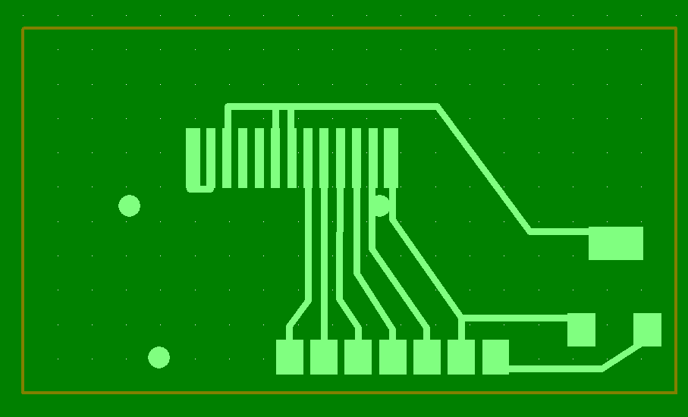
导入PCB Gerber文件
智博3D打印机
一个完整的输入会有3部分内容
1：线路，2：板边，3：焊盘

Slide 4
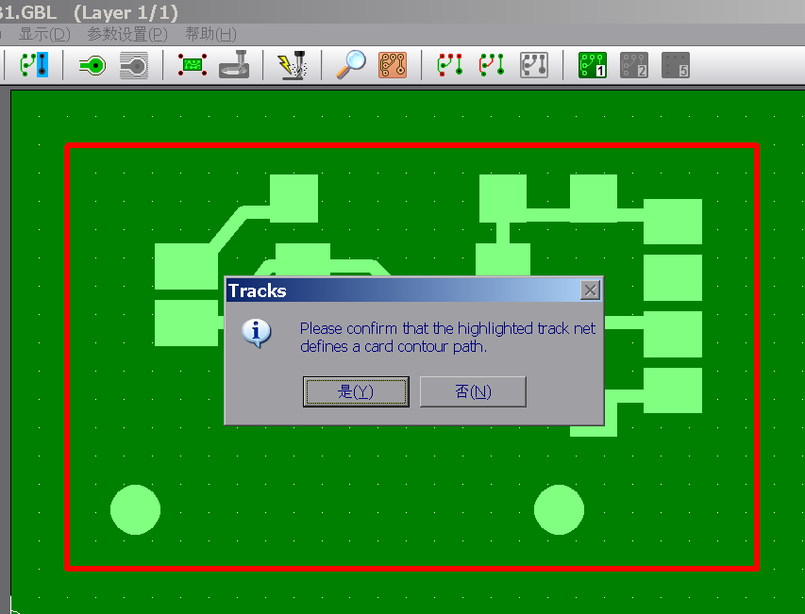
生成板边刀路
智博3D打印机
打开gerber文件时，软件会自动识别出板边，这是只有选择是即可生成板边刀路。

Slide 5
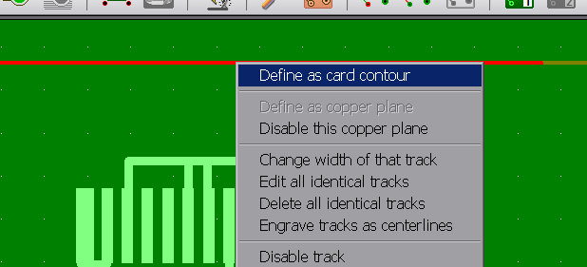
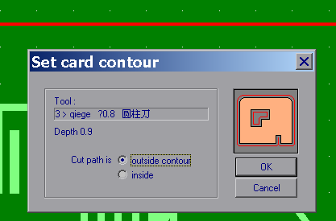
生成板边刀路
智博3D打印机
如果上一步没有选择板框自动刀路，这里可以手工增加板框刀路。

Slide 6
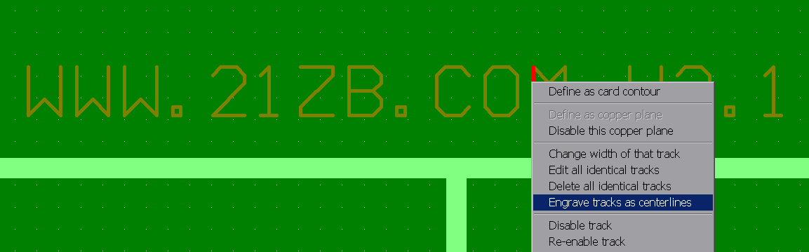
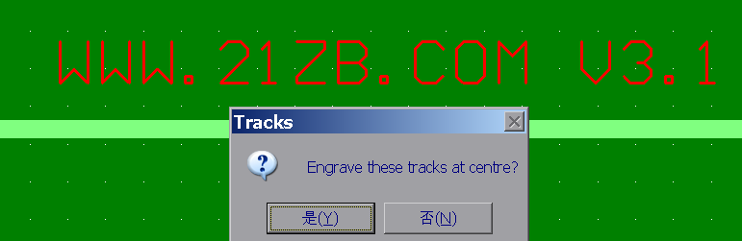

文字刀路处理
智博3D打印机
可以用这种方法生成单线条文字

Slide 7


文字刀路处理
智博3D打印机
可以用这种方法生成双线条文字

Slide 8
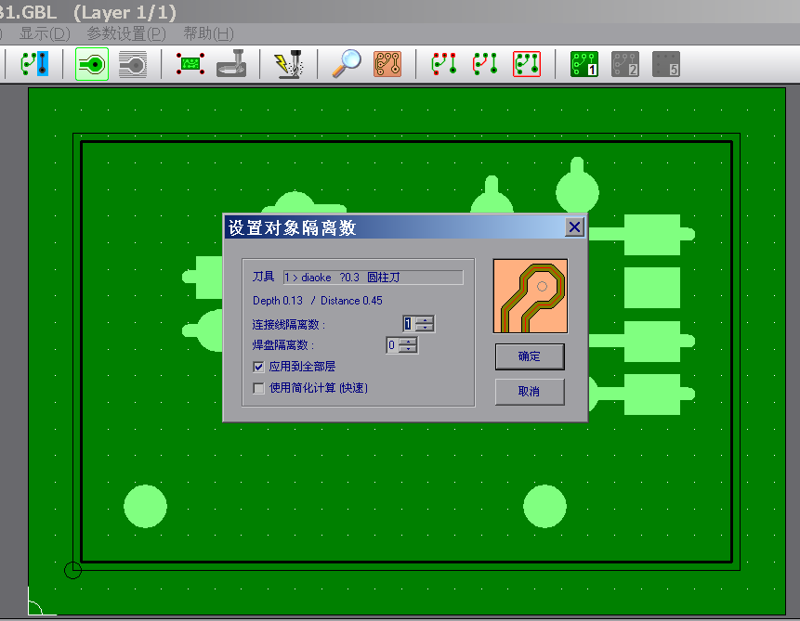
生成线路雕刻刀路
点一下这个图标，生成雕刻刀路
智博3D打印机
刀路隔离数设置，次数多费时，但更可靠

Slide 9
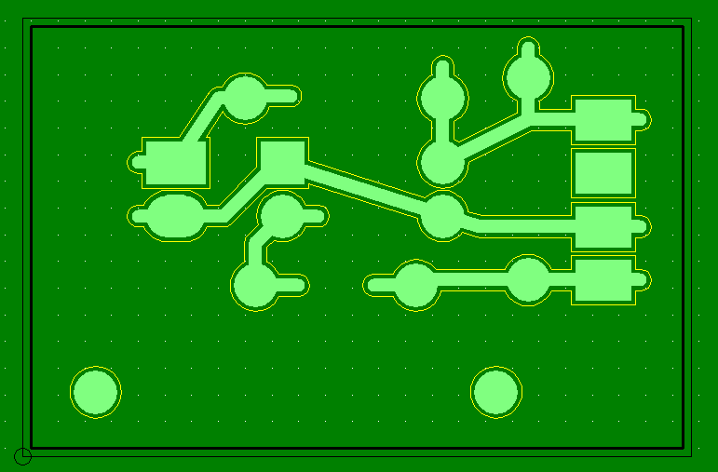
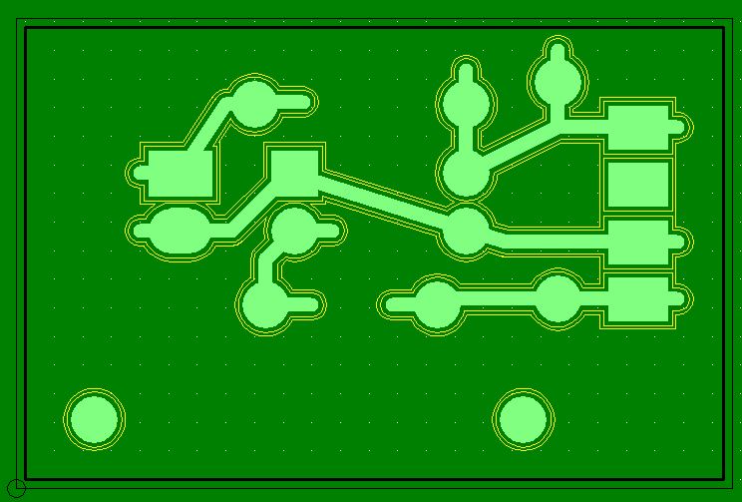
生成线路雕刻刀路
智博3D打印机
左边隔离数为1，右边隔离数为2

Slide 10
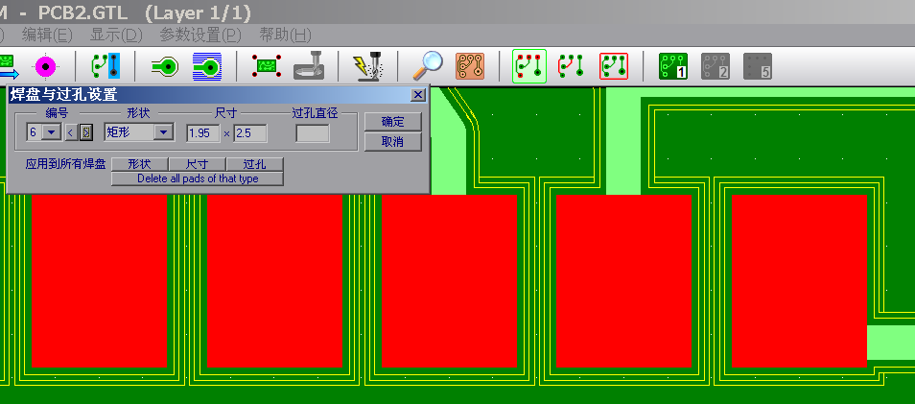
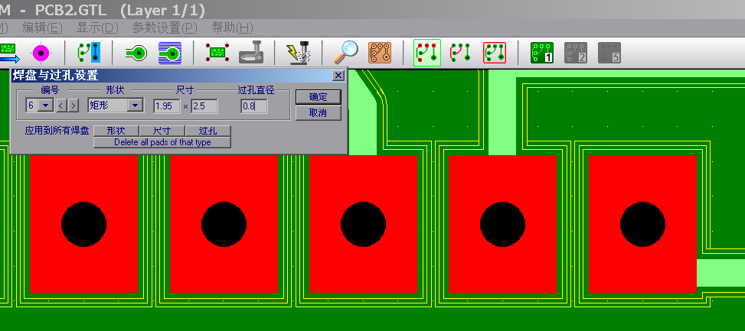
生成过孔刀路
点击一下这个按钮
智博3D打印机
此处输入过孔直径0.8mm
简简单单两步即可生成过孔刀路，无需导入过孔drill文件

Slide 11
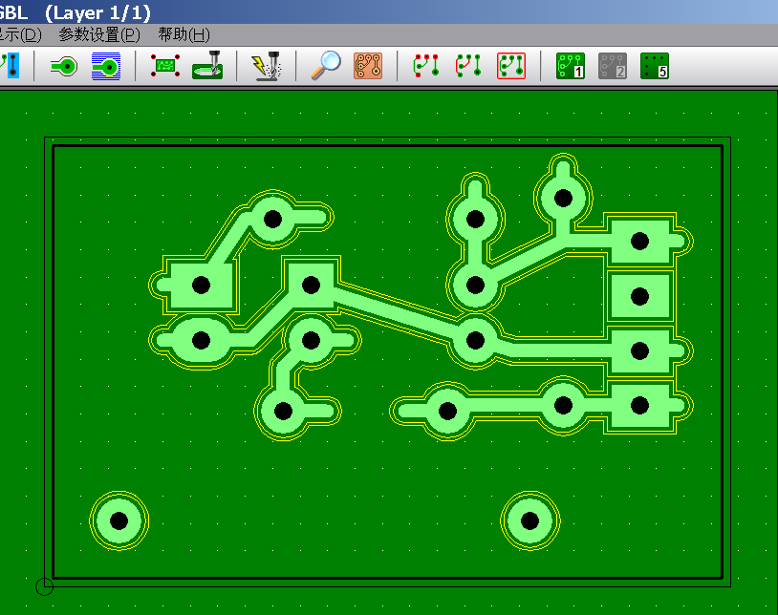
智博3D打印机
至此，板边刀路，雕刻刀路，钻孔刀路均已完成

Slide 12
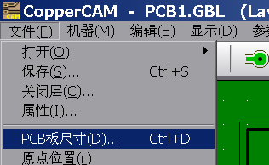
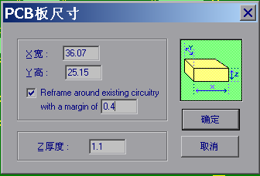
坐标原点调整（板框余白调整）
智博3D打印机
此处输入0.4，单位是mm，这样铣削边框的刀（0.8mm直径）从坐标（0，0）开始

Slide 13
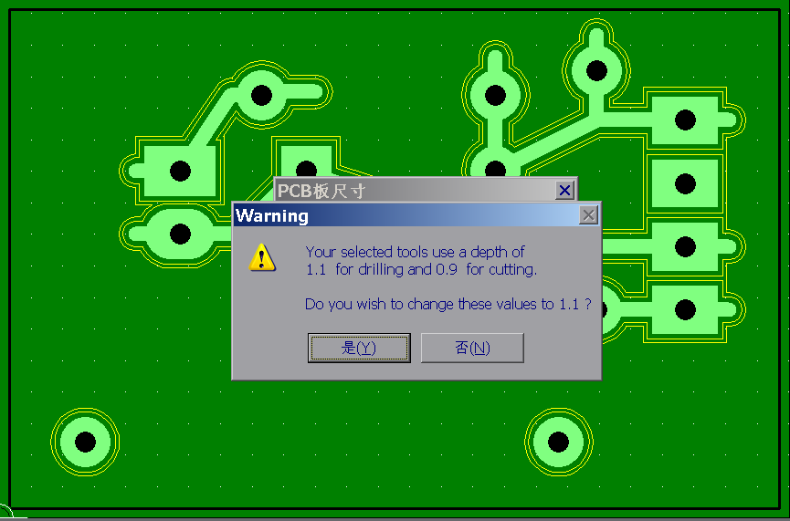
坐标原点调整（板框余白调整）
智博3D打印机
此时弹出对话框，请选择 No

Slide 14
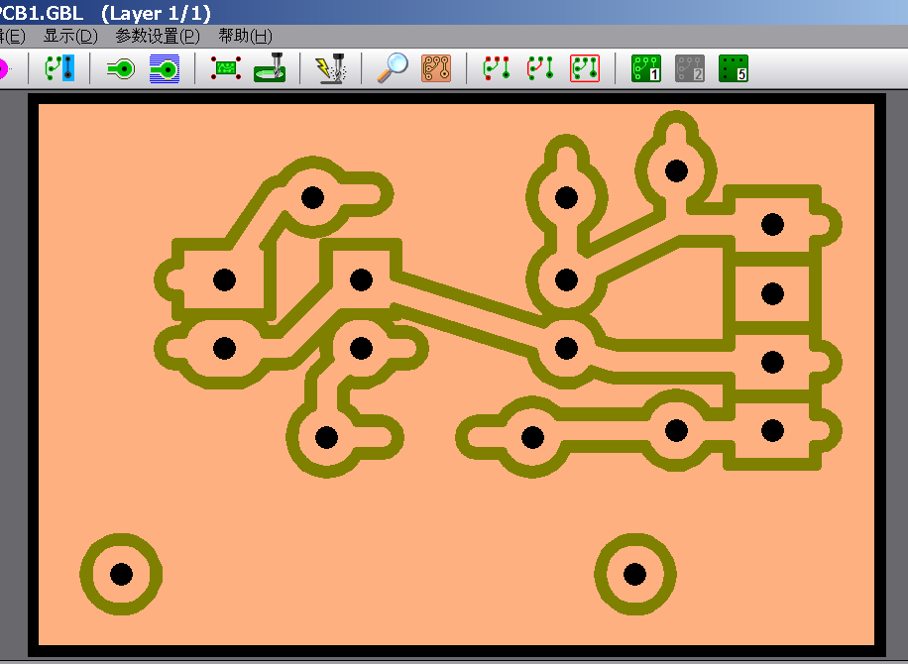
预览
智博3D打印机
切换显示效果，可以预览到加工后的样子

Slide 15
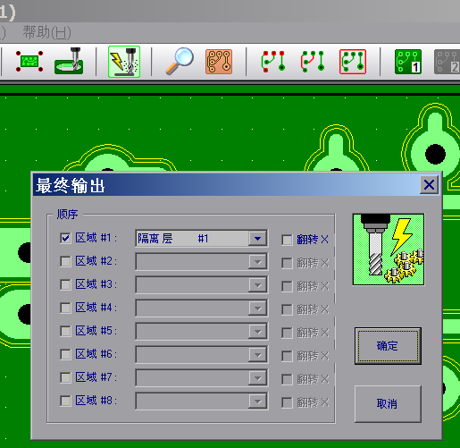
导出NC代码
智博3D打印机
输出雕刻刀路（隔离层）到文件 “CopperCAM1.iso”
自动输出的是CopperCAM1.iso，需要手工改名

Slide 16
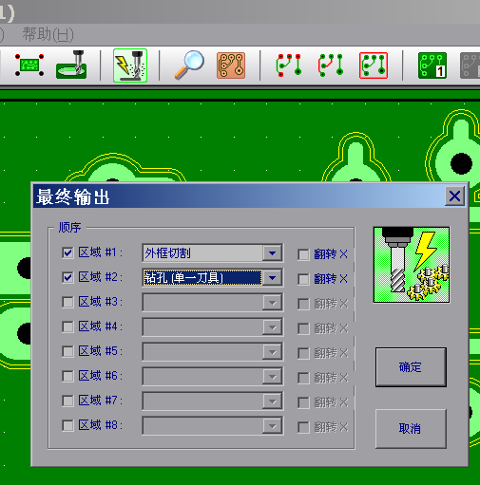
导出NC代码
智博3D打印机
输出板边和钻孔刀路到文件 “CopperCAM2.iso”
自动输出的是CopperCAM1.iso，需要手工改名

Slide 17
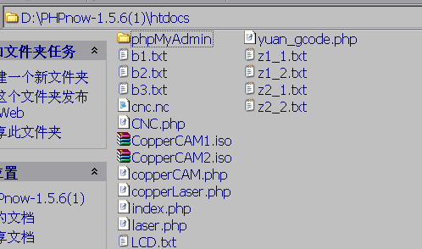
Gcode转码（转为智博3D打印机可读格式）
智博3D打印机
把上一步生成的刀路文件CopperCAM1.iso和CopperCAM2.iso拷贝到PHP调试器的文件夹中。
PHPnow为绿色软件，解压后请按照软件说明执行相应批处理文件即可。

Slide 18
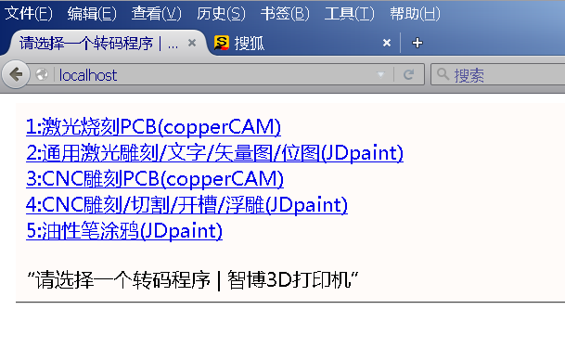
Gcode转码（转为智博3D打印机可读格式）
智博3D打印机
在浏览器中访问 localhost 网页，
或者访问 http://127.0.0.1/
点击 3:CNC雕刻PCB(copperCAM)

Slide 19
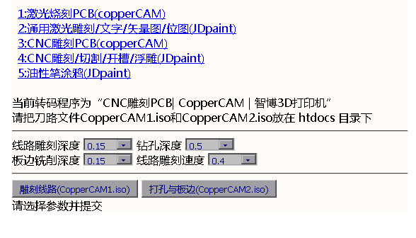
Gcode转码（转为智博3D打印机可读格式）
智博3D打印机
把刚刚copperCAM生成的2个刀路文件放到PHPnow的文件夹htdocs中
选好参数，并点击“线路雕刻”，或者“打孔与板边切割”

Slide 20
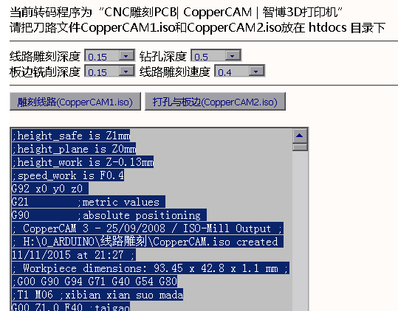
Gcode转码（转为智博3D打印机可读格式）
智博3D打印机
Ctrl+A全选，并Ctrl+C复制出代码

Slide 21
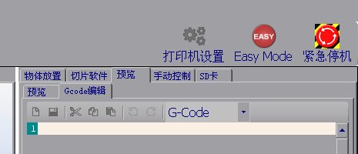
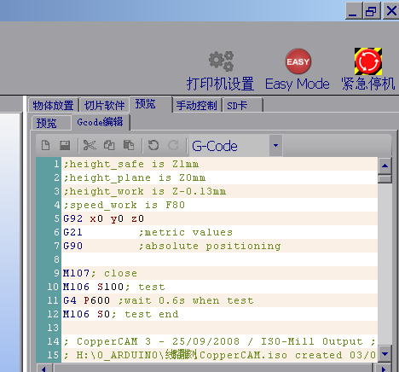
Gcode转码（转为智博3D打印机可读格式）
此处可以保存代码，方便下次直接调用。
智博3D打印机
把代码粘贴到Repetier Host中

Slide 22
至此Gcode文件已经生成，
请回到概述教程完成线路雕刻，以及板边和打孔

